Slide 1
Künstliche neuronale Netzwerke
Von Nils Rose

Slide 2
Inhalte
Einleitung: KI
KNN: Aufbau
KNN: Funktionen
KNN: Lernmethoden
KNN: Arten und Unterteilung
Eignungen von KNN

Slide 3
Einleitung: KI

Slide 4
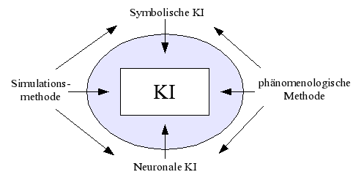
Was ist KI?
KI, auch bekannt als AI, ist ein Teil Gebiet der Informatik, dass sich mit der Erforschung und Automatisierung von „intelligenten“ Problemlösungsverhaltens sowie die Erstellung „intelligenter“ Computersysteme.
Die KI lässt sich in ihre Anwendungsbereiche und die dazu verwendeten Methoden einteilen. Das Ziel dieser Methoden ist es Computer zum lösen von Aufgaben, die, wenn von Menschen gelöst werden, Intelligenz erfordern, zu befähigen.
Die Teilgebiete der KI können anhand der Grafik rechts in 4 Richtungen einteilen werden.
Symbolische KI geht nach dem Top-down-Ansatz und versucht Intelligenz auf einer begrifflichen Ebene zu bilden.
Neuronale KI geht nach dem Bottom-up-Ansatz und versucht Intelligenz durch die Nachbildung des menschlichen Gehirns zu bilden.
Wir werden uns aber nur mit der neuronalen KI befassen.

Slide 5
KNN: Aufbau

Slide 6
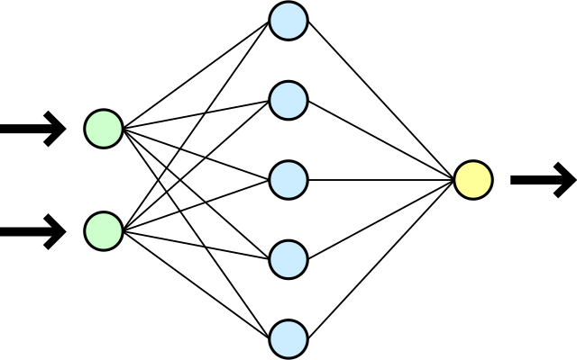
Künstliche neuronale Netzwerke und wie sie aufgebaut sind
KNN sind dem menschlichen Gehirn nachempfunden
KNN bestehen aus einer Mehrzahl an künstlichen Neuronen
Die Neuronen des KNN sind in einer bestimmten Art und Weise angeordnet, die von der Netzwerkarchitektur bestimmt wird
Die Verbindungen zwischen den Neuronen dienen zum Austausch von Daten und haben verschiedene Gewichtungen
Grundlegend kann man zwischen 3 Arten von Neuronen unterscheiden: Input-Layer, Hidden-Layer und Output-Layer

Slide 7
KNN: Funktionen

Slide 8
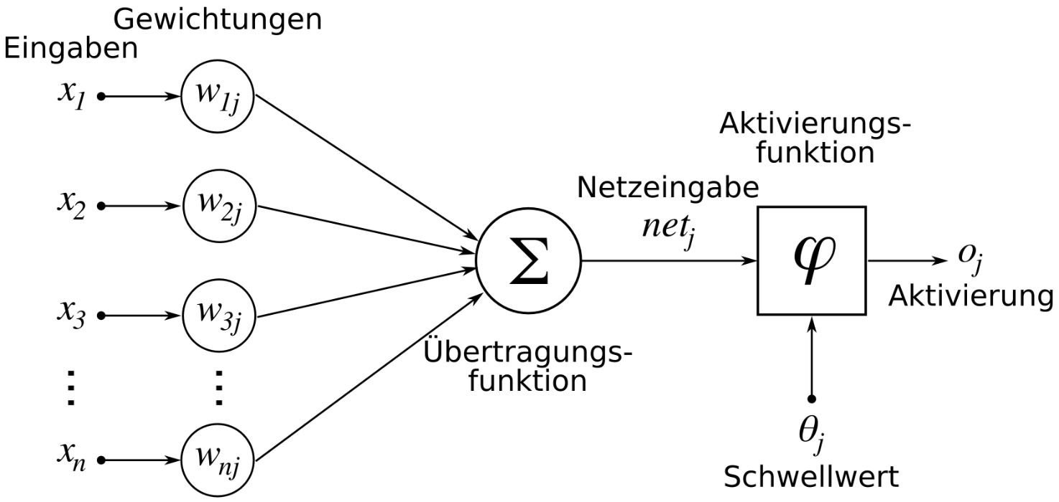
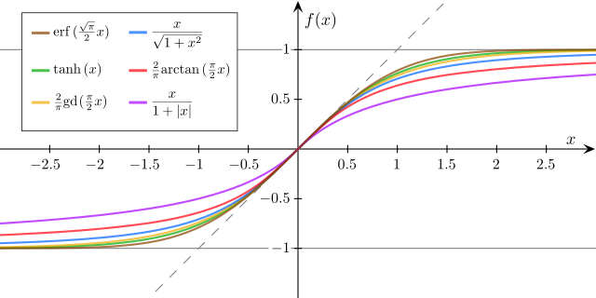
Die verschiedenen Funktionen eines Neurons
Neuronen haben ein oder mehrere Eingänge über, die gewichtete Zahlenwerte an das Neuron weitergegeben werden
Die Zahlenwerte aller Eingänge werden für die Übertragungsfunktion, auch Aktivierungsfunktion, summiert und in eine Ausgabe umgewandelt
Beispiele für eine Aktivierungsfunktion sind:
Lineare Funktion
Binäre Schwellenwertfunktion
Sigmoide Funktion
Beispiel für eine mathematische Darstellung vom Datenverarbeitungsprozess eines Neurons

Slide 9
KNN: Lernmethoden

Slide 10
So lernen KNN und werden intelligent
Überwachtes Lernen
Im Algorithmus werden Ergebnis vom KNN und einer Vorlage verglichen und angepasst um die Ungleichheiten zu minimieren. Ziel dieses Lernens ist, dass das Netz nach wiederholter Aussetzung von Mustervorlagen einen Zusammenhang in den Vorlagen erkennt und diesen Zusammenhang auch auf andere unbekannte Eingabemuster übertragen kann.
Bestärkendes Lernen
Der Algorithmus überprüft die berechneten Ergebnisse auf ihre Richtigkeit und macht Anpassungen an den Gewichten anhand der dieser Überprüfung.
Unüberwachtes Lernen
Damit ein Netz auch ohne vordefinierte Musterlösungen lernen kann muss es ein sogenanntes Kohonen-Netzwerk sein. Kohonen-Netzwerke sind Netze, die aus zwei Schichten bestehen Input- und Kohonenschicht. Aktive Kohonen unterdrücken weitentfernte Kohonen und erhöht die Gewichtung mit dem Inputneuron.
Um die Leistung eines KNN zu steigern wird die Gewichtsmatrix nach Angaben der Lernregeln modifiziert. So ein Lernprozess kann nicht nur die Gewichtung von Verbindungen verändern, sondern auch neue Verbindungen oder auch Neuronen hinzufügen oder entfernen.

Slide 11
KNN: Arten und Unterteilung

Slide 12
Grundlegende Unterteilung der Netzwerke
Netze ohne Rückkopplung
Netze mit Rückkopplungen
Feedforward-Netze sind Netze, die nur in eine Richtung führen.
(Input -> Hidden -> Output)
Netze mit direkten Rückkopplungen
Netze mit indirekten Rückkopplungen
Netze mit Rückkopplungen innerhalb einer Schicht
Vollständig verbundene Netze

Slide 13
Eignungen von KNN

Slide 14
Beispiele:
Bild-, Sprach-, Schrift- und Mustererkennung
Sprachsynthese
Steuerung komplexer Prozesse
Prognosen für komplexe Systeme
Frühwarnsysteme
Zeitreihenanalysen
maschinenbasiertes Übersetzen
Simulationen komplexer Systeme
biometrische Systeme

Slide 15
Bilderquellen:
KNN einfache Grafik auf Folie 4:
Von Dake, Mysid - Vectorized by Mysid in CorelDraw on an image by Dake., CC BY 1.0, https://commons.wikimedia.org/w/index.php?curid=1412126
KNN erklärende Grafik auf Folie 4:
Von Chrislb - Erstellt von Chrislb, CC BY-SA 3.0, https://commons.wikimedia.org/w/index.php?curid=224561
KNN-Schema:
CC BY-SA 3.0, https://commons.wikimedia.org/w/index.php?curid=579288
Sigmoidefunktion:
Von Georg-Johann - Eigenes WerkDiese Datei enthält Elemente, die von folgender Datei entnommen oder adaptiert wurden: Error function.svg (von Geek3)., CC BY-SA 3.0, https://commons.wikimedia.org/w/index.php?curid=11498624

Slide 16
Quellen:
https://de.wikipedia.org/wiki/K%C3%BCnstliche_Intelligenz 09.01.2020
(https://www.informatik.uni-ulm.de/ni/Lehre/SS02/Evosem/OptimierungKNNFolien.pdf) 07.01.2020
(https://de.wikipedia.org/wiki/K%C3%BCnstliches_Neuron) 07.01.2020
(https://imosuisse.ch/smo/maturaarbeiten/knn.pdf) 07.01.2020
(https://www.bigdata-insider.de/was-ist-ein-neuronales-netz-a-686185/) 07.01.2020

Slide 17
Ende

